Slide 1
Sistema Operativo Window

Slide 2
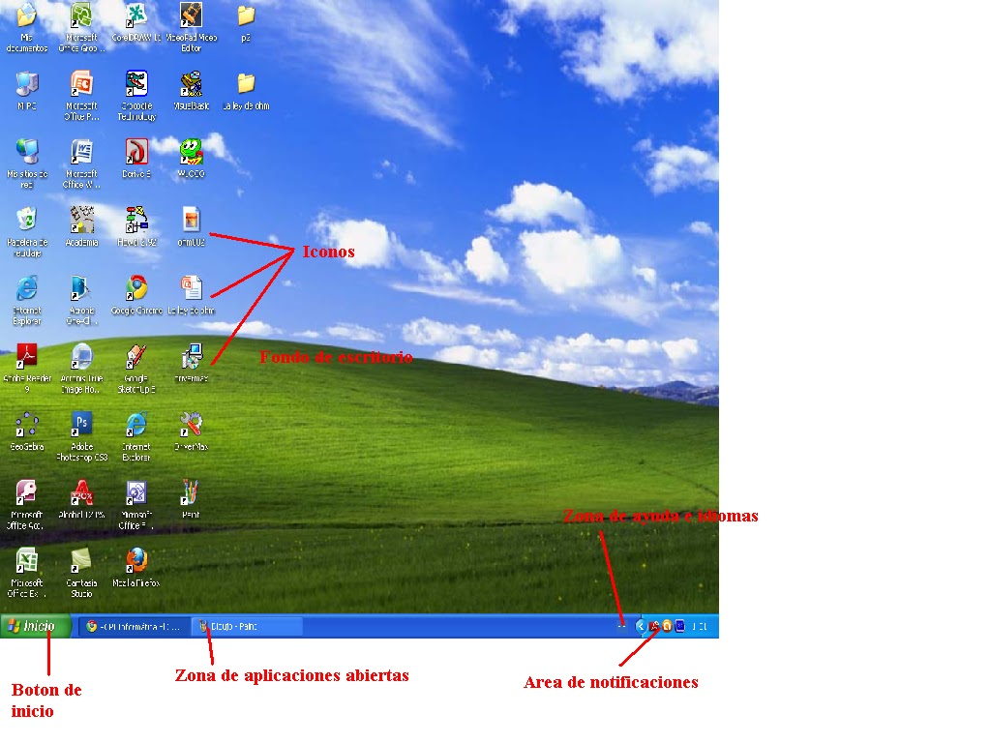
Escritorio

Slide 3
Escritorio
Es la interfaz gráfica del software creada para hacer un espacio cómodo y sencillo para ver y acceder a los programas y operaciones disponibles en nuestra computadora. En el se pueden acceder a los iconos, archivos y barra de tareas
Botón Inicio
Es uno de los accesos más importantes que utilizarás mientras trabajes con Windows XP.
Este botón te permite abrir menús e ingresar a las diferentes aplicaciones de tu computador.
Barra de tareas
Utilizada principalmente para desplazarse entre ventanas abiertas y aplicaciones. Te muestra qué programas está ejecutando el computador.

Slide 4
Iconos
La función de los iconos al igual que los botones, es de abrir de manera inmediata un programa ejecutable al hacer click en una pequeña imagen en el escritorio. De manera breve los iconos son archivos o accesos que se encuentran el el escritorio para ejecutarlos de manera rápida. Estos podemos organizarlos al hacer click derecho en el escritorio. Pueden organizarse por :
Nombre
Tamaño
Tipo
Modificado
Fondo o Papel Tapiz
El fondo de escritorio es nada más que la imagen de presentación de la interfaz gráfica de usuario; la cual puede ser cambiada y ajustada.

Slide 5
Barra de herramientas.
La barra de herramientas se encuentra situada en la parte inferior del escritorio, generalmente de forma horizontal. La barra de herramientas se divide en 4 partes fundamentales las cuales son :
El botón o menú de inicio.
La barra de Inicio rápido, donde se pueden seleccionar y abrir archivos con un solo click.
Los documentos en uso (localizados en la parte media de la barra),los cuales pueden alternarse fácilmente
El área de notificación, donde se encuentra el reloj y el estado de diferentes programas y configuracion del equipo.

Slide 6
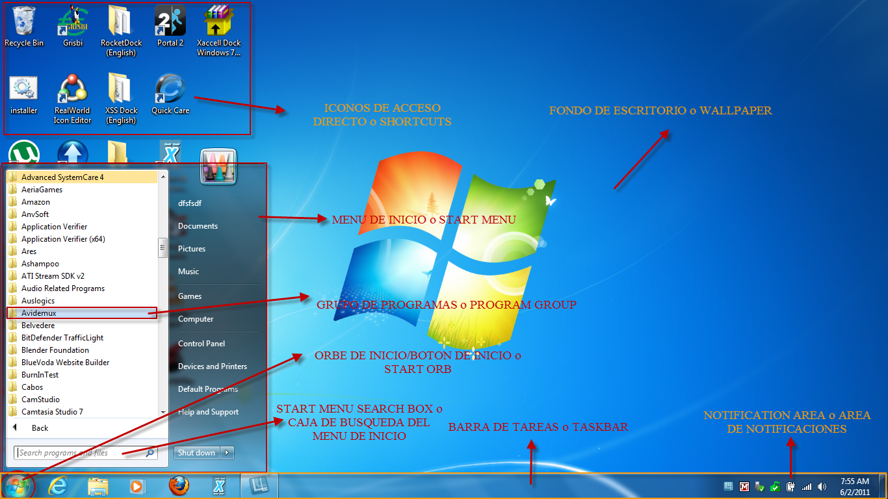
Menu Inicio

Slide 7
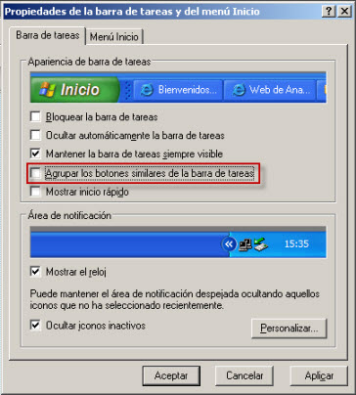
Propiedades de la Barra de Tareas
La barra de tareas se puede configurar haciendo clic derecho sobre ella y luego Propiedades (o también desde el menú Inicio, Configuración, Barra de tareas).
Allí se puede elegir si se desea bloquear la barra (o sea que no es posible arrastrarla para ubicarla en otra posición de la pantalla). También permite ocultarla automáticamente si no se usa o dejarla siempre visible (o sea, que ninguna ventana la pueda tapar).

Slide 8
También permite configurar el área de notificación para determinar si desea que se vea la hora o no, ocultar los íconos inactivos, etc
La barra de tareas es la barra larga horizontal, situada en la parte inferior de la pantalla. Al contrario que el escritorio, puede quedar oculto tras las ventanas de programas o aplicaciones, la barra de tareas está visible prácticamente en todo momento y en caso que se ocultara por una aplicación basta pulsar la tecla Windows del teclado y ésta se divide en cuatro secciones principales:
El Botón Inicio
La sección de inicio rápido, que le permite iniciar programas con solo clic.
La sección intermedia, que muestra los programas y documentos que se encuentran en uso.
El Área de Notificación, que incluye el reloj y algunos iconos que indican el estado de determinados programas (entre ellos el antivirus , así como su estado de actualización, configuración, etc.) y la configuración del equipo..

Slide 9
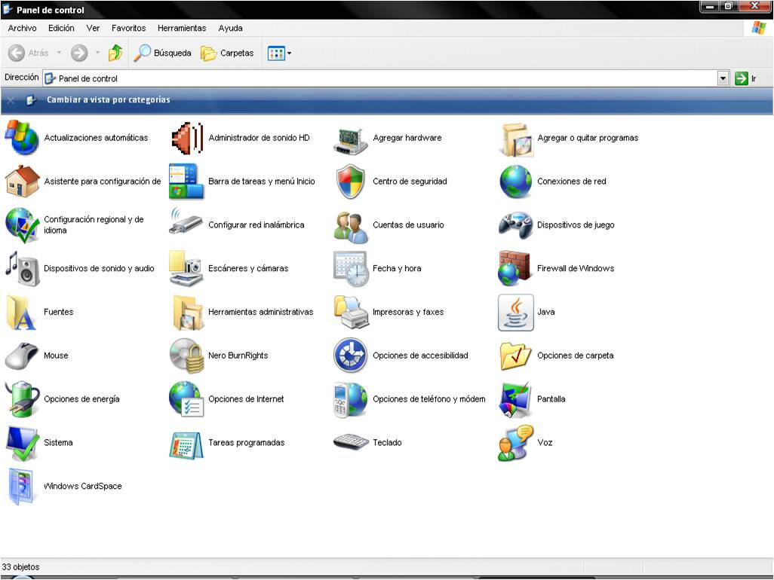
Panel de Control

Slide 10
El panel de control de la interfaz gráfica de Windows permite a los usuarios que vean y que manipulen ajustes y controles del sistema básico, tales como Agregar nuevo hardware, Agregar o quitar programas, Cuentas de usuario y opciones de accesibilidad entre otras opciones de sonidos y pantalla. Applets adicionales pueden ser proporcionados por el software de terceros.
El panel de control es un programa independiente, no una carpeta como aparece, que está alcanzado del menú del comienzo, y se almacena en el directorio system32 de la miniapplet Conexiones de Red, quien tiene como función; instalar, configurar y reparar una red doméstica o corporativa. También sirve para compartir archivos y carpetas

Slide 11
Barra de tareas : Tiene como fin, configurar y deshabilitar las opciones de la barra de tareas, como Mostrar Inicio Rápido, ocultar los íconos, cambiar los atributos (hay dos opciones que son el Clásico y el Moder Windows XP) o Vista. En Windows 7, se eliminó el menú inicio clásico.
Centro de Seguridad: esta introducida en la versión de Windows XP Service Pack 2 para mantener la seguridad frente a virus, gusanos y troyanos.
Firewall de Windows un cortafuegos que no permite que ningún programa salga de la red. Sin embargo, aunque el cortafuegos es muy seguro, un usuario inexperto puede aprovechar hasta el punto más débil del sistema. En Windows 7, fue renombrado como Centro de Actividades.

Slide 12
Actualizaciones Automáticas Windows Update quien tiene como propósito mantener las aplicaciones al día. En la versión SP2, Actualizaciones automáticas viene activado cómo por defecto.
Pantalla: se puede cambiar la resolución de la pantalla y la cantidad de colores que muestra.
Configuraciones adicionales: se puede configurar la barra de inicio.
Opciones de las carpetas: permite configurar la forma de cómo se ven las carpetas.
Impresores y otro hardware: En esta sección se pueden configurar varios dispositivos externos que se conectan a la computadora como son: controladores de video juegos, teclados, “mouse”, módem, impresoras, escáner, cámaras, etc.

Slide 13
Conexiones de red e Internet: En esta sección se puede configurar todo lo relacionado a redes:
Conexiones por cables
Conexiones inalámbricas
Opciones de Internet Explorer
Asistente de conexión a internet
Firewall de Windows
Crear nuevas conexiones
Cuentas de usuario: Se pueden agregar, borrar o modificar las cuentas de los usuarios. Entre las modificaciones que se pueden realizar en esta sección están:
Cambiar la imagen que identifica al usuario
Cambiar clave
Cambiar el tipo de usuario (cuenta limitada o de administrador)
Habilitar o deshabilitar la cuenta de “Visitante” para dar acceso a personas que ocasionalmente utilicen la computadora

Slide 14
Agregar o quitar programas: Como dice su nombre, permite agregar o quitar programas instalados en la
computadora. Al entrar en esta sección, aparecerá una lista de los programas instalados, cuánto ocupan en el
disco y con qué frecuencia se utiliza. Adicionalmente se pueden agregar o quitar componentes de Windows
como Messenger, MSN Explorer o Outlook Express. En Windows Vista y Windows 7, fue renombrado por
Programas y características.
Opciones de idioma, fecha y hora: Esta categoría le brinda la disponibilidad al usuario de cambiar la fecha y la hora de la computadora; adicionalmente, se puede seleccionar el país e idioma que desee utilizar
en Windows para uso del teclado, sistema de medidas y monedas.

Slide 15
Sonido, voz y equipo de audio: en esta categoría aparecerán las propiedades de los dispositivos de sonido,
altavoces y equipos especiales de voz. Inclusive, si la computadora dispone de otros equipos de sonido
adicionales a los que están incorporados en la computadora, también se pueden administrar en esta sección.

Slide 16
Opciones de accesibilidad: Adecua varias de las opciones de Windows para que puedan utilizarlo personas
con alguna discapacidad especial. Entre los ajustes que se pueden hacer en esta sección están:
Teclado: Se pueden realizar cambios para que el usuario escuche tonos al tocar las teclas de
mayúsculas y detectar cuando el usuario deja oprimida alguna tecla por error.
Sonido: Opciones para generar avisos visuales cuando ocurren sonidos y otros cambios.
Pantalla: ajusta los tipos de letras y colores para que personas con deficiencias visuales puedan ver
mejor.
Mouse: Permite realizar cambios en Windows para que la persona pueda utilizar algunas teclas para
mover el mouse.
General: Es en esta sección se pueden hacer ajustes generales de las características de accesibilidad.

Slide 17
Rendimiento y mantenimiento: En esta sección se pueden realizar cambios más completos en el
funcionamiento del hardware en Windows, como el manejo de los discos duros y ajuste del uso energético
de la computadora.
Centro de seguridad (Centro de actividades en Windows 7): Es dentro de esta categoría que se puede
configurar la forma de cómo Windows administra las opciones de seguridad de Internet contra virus y
contra ataques en la red.

Slide 18
Control de cuentas de usuario: Esta opción fue incluida en Windows Vista y Windows 7. Su objetivo es
mejorar la seguridad de Windows al impedir que aplicaciones maliciosas hagan cambios no autorizados en
el ordenador

